Slide 1
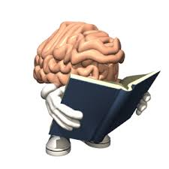
ČÍTANIE
– mentálna výživa a tréning mozgu: ako čítanie rozvíja schopnosti poznávať a učiť sa v mediálnej ére
PhDr. Ľudmila Hrdináková, PhD.
Katedra knižničnej a informačnej vedy
Filozofickej fakulty Univerzity Komenského v Bratislave
hrdinakova(a)fphil.uniba.sk

Slide 2
ČÍTANIE
prenos a sprostredkovanie informácií prostredníctvom graficky zachytenej reči
zložitý psychický proces, ktorý je ovplyvnený:
  vnútornými predpokladmi –> vlohy
  vonkajšími predpokladmi –> prostredie
  SOCIALIZÁCIA ČÍTANIA:
  rodina
  škola
  kultúra a médiá

Slide 3
Čítanie ako problém
moderné technológie a médiá
  nové možnosti zábavy – absorpcia obsahov
  výrazná dávka atraktivity – dôležitý znak prestíže
  získavanie informácií
technofília
obrazovková pažravosť
multitasking
„vizuálny obrat“ / deti konzumentmi čohokoľvek audiovizuálneho
podpora v reklame a kultúre

Slide 4
Čítanie ako problém
kríza čítania:
  bibliofóbia (Mark Bauerlein)
  nový jav – a-gramotnosť (sloboda v čítaní alebo boj za hlúposť?)
nedostatočná podpora v reklame a kultúre

Slide 5
Konkurenčné pole médií
Konvergencia
schopnosť uchovávať,
odovzdávať
a komunikovať informácie
Konkurencia
trávenie voľného času
získavanie informácií
komunikácia príbehov
zamestnanie detí

Slide 6

Konkurenčné pole médií: výskumy
tendencia facilitácie – médiá podporujú čítanie
tendencia inhibície – médiá brzdia, rušia čítanie
bezefektová tendencia

Slide 7
Efekty čítania
výnimočný prostriedok presahu za vlastnú existenciu (Tolkien)
kompenzačné a terapeutické efekty
estetické efekty
pragmatické efekty
potvrdzovacie efekty
hlavný nástroj sofistikovaného nadobúdania poznatkov, vzdelávania
prostriedok formovania špecifických funkcií a procesov

Slide 8
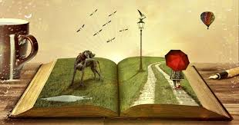
Čítanie ako ho nepoznáme
čítanie znižuje stres
(Dr. David Lewi, University of Sussex)
čitatelia sú šťastní ľudia (University of Chicago’s General Social Survey, University of Maryland)
„Príbehy formujú náš život a v niektorých prípadoch pomáhajú definovať osobnosť“
(Dr. Berns, The New School in New York City)

Slide 9
Čítanie ako ho nepoznáme
čítanie formuje teóriu mysle (schopnosť predvídať akcie / reakcie druhých a sčasti odvodzovať, čo si myslia, cítia, majú v úmysle)
čítanie formuje empatiu (Emory University)
čítanie formuje jazykové a kognitívne schopnosti: rozmanitý jazyk, pozornosť, počúvanie, schémy a štýl myslenia

Slide 10
Čítanie ako ho nepoznáme
čítanie formuje schopnosť používať dekontextualizovaný jazyk
čítanie formuje schopnosť mentálneho modelovania (tvorba predstáv)
čítanie formuje schopnosť porozumieť
vzťahom príčiny a následku medzi udalosťami (kauzálne myslenie)
naratívne myslenie (Crawford, Brunner)

Slide 11
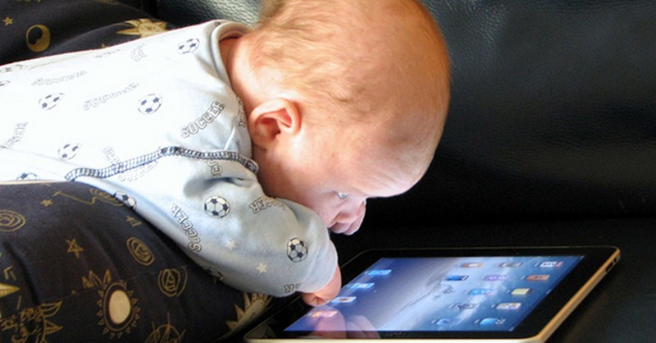
Obrazovkové deti
redukcia reči
nervozita
a výbušnosť
(hlavne pri odobratí média / zákaze)
precitlivenosť, viktimizácia, agresivita
znudenosť, otrávenosť – nezáujem o bežné aktivity
nedočkavé, nepokojné vnímanie a mozog
prelietavosť mysle, permanentne prerušovaná pozornosť
fragmentárne myslenie
mentálna pasivita
nespavosť
závislosť = Chcú svoju dennú dávku obrazovkovej zábavy!

Slide 12
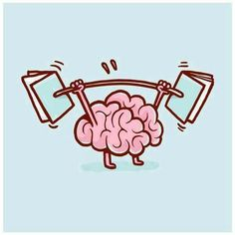
Proces čítania

Slide 15
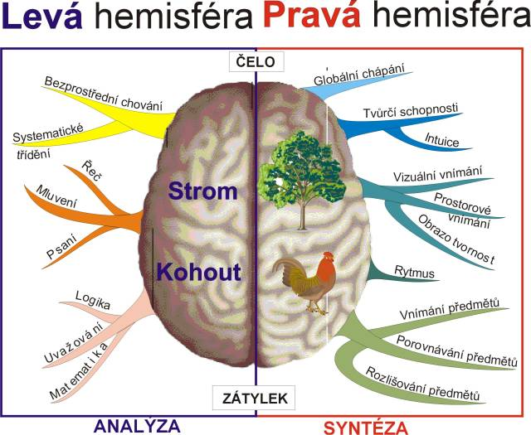
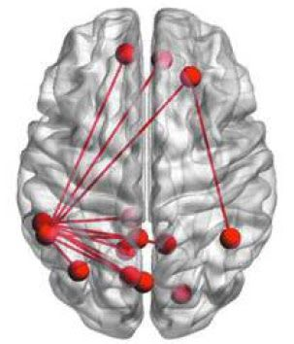
Proces čítania a mozog

Slide 16
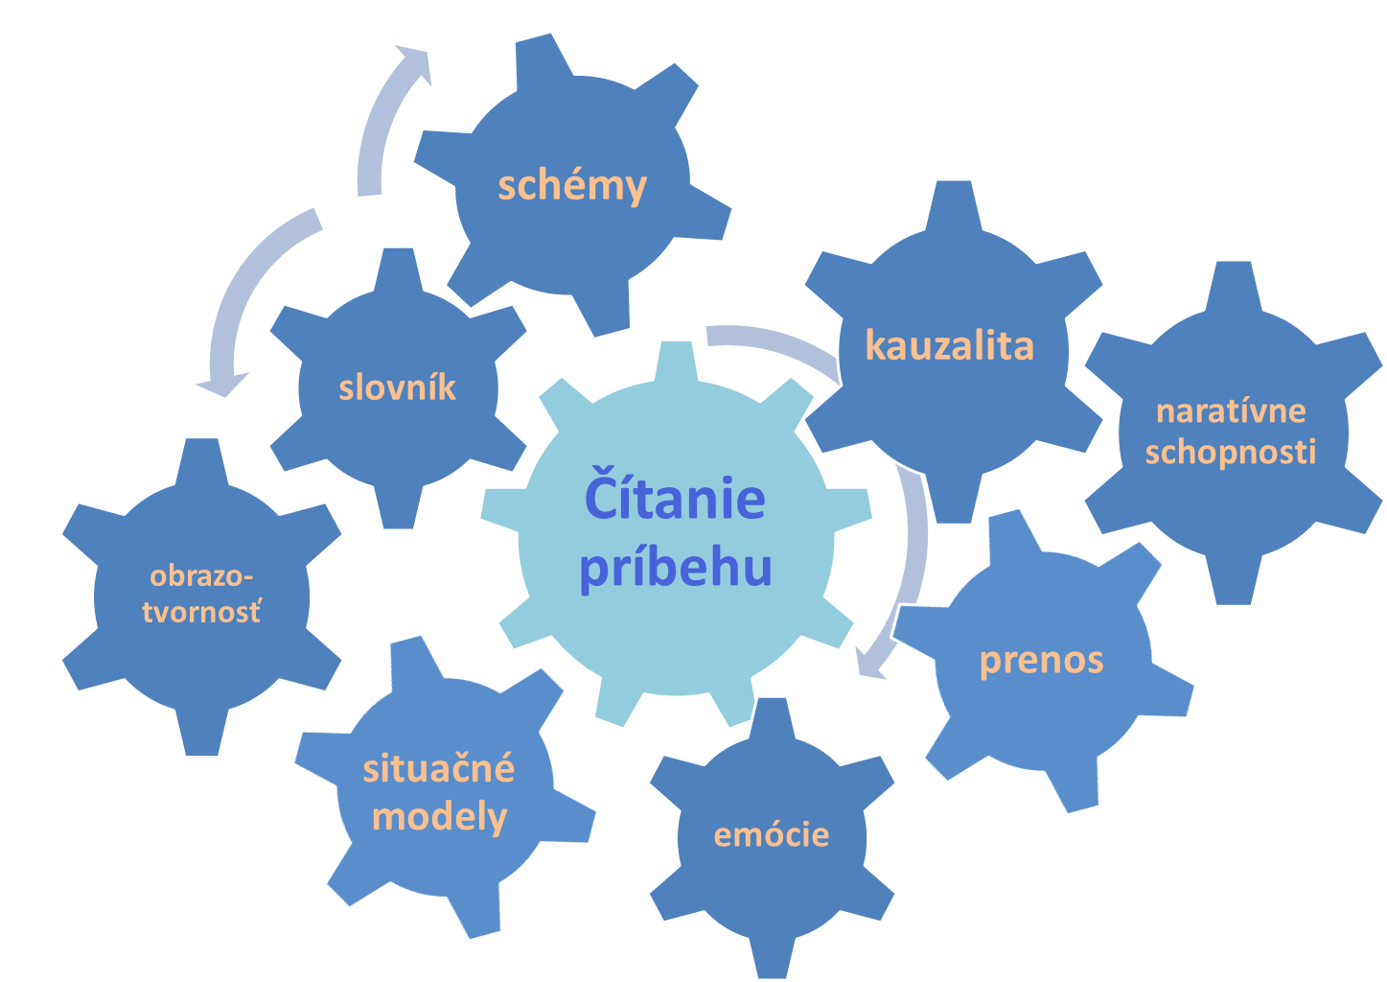
Efekty čítania

Slide 17
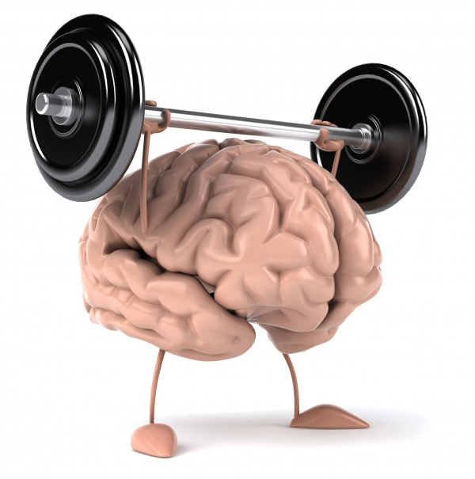
Ďakujem za pozornosť

